Slide 1
ОБНОВЛЕННЫЕ ФЕДЕРАЛЬНЫЕ ГОСУДАРСТВЕННЫЕ ОБРАЗОВАТЕЛЬНЫЕ СТАНДАРТЫ НОО И ООО
ОБЗОР КЛЮЧЕВЫХ ИЗМЕНЕНИЙ И НОВЫХ ВОЗМОЖНОСТЕЙ
Тухикян О.Г., заместитель директора по НМР

Slide 2
ФГОС – это федеральные государственные образовательные стандарты. Они представляют собой совокупность требований к программам образования.
Основными задачами ФГОС являются создание единого образовательного пространства по всей Российской Федерации и обеспечение преемственности образовательных программ начального общего, основного общего и среднего общего образования.

Slide 3
Нормативные документы:
Приказ министерства просвещения Российской Федерации от 31 мая 2021 г. № 286 «Об утверждении федерального государственного образовательного стандарта начального общего образования»
Приказ министерства просвещения Российской Федерации от 31 мая 2021 г. № 287 «Об утверждении федерального государственного образовательного стандарта основного общего образования».
.

Slide 4
Суть: вступил в силу еще один ФГОС НОО.
Суть:вступил в силу еще один ФГОС ООО.
Задачи: с 2022/23 уч. г. обучать по
новому ФГОС учеников 1-го
класса, остальных – по календарю
ввода или с согласия родителей
Задачи: с 2022/23 уч. г. обучать по
новому ФГОС учеников 5-го
класса, остальных – по календарю
ввода или с согласия родителей
К 25-26 году перейдут
все классы начальной школы
К 26-27 году перейдут
все классы основной школы

Slide 5
Правительству Российской Федерации при разработке национального проекта в сфере образования исходить из того, что в 2024 году необходимо обеспечить достижение следующих целей и целевых показателей: обеспечение глобальной конкурентоспособности российского образования, вхождение Российской Федерации в число 10 ведущих стран мира по качеству общего образования».
Указ «О национальных целях и стратегических задачах развития Российской Федерации на период до 2024 года» №204 от 07.05.2018

Slide 6
ОБНОВЛЕННЫЕ ФЕДЕРАЛЬНЫЕ ГОСУДАРСТВЕННЫЕ ОБРАЗОВАТЕЛЬНЫЕ СТАНДАРТЫ НОО И ООО:
ОБЗОР КЛЮЧЕВЫХ ИЗМЕНЕНИЙ И НОВЫХ ВОЗМОЖНОСТЕЙ
Вариативность
Обновленные ФГОС НОО и ООО закрепляют требования, чтобы содержание ООП НОО и ООО было вариативным. Это значит, что школы все больше должны ориентироваться на потребности учеников и предлагать им различные варианты программ в рамках одного уровня образования. Школа может обеспечить вариативность ООП тремя способами.
Первый – в структуре программ НОО и ООО школа может предусмотреть учебные предметы, учебные курсы и учебные модули.
Второй – школа может разрабатывать и реализовывать программы углубленного изучения отдельных предметов. Для этого на уровне ООО добавили предметные результаты на углубленном уровне для математики, информатики, физики, химии и биологии.
Третий – школа может разрабатывать и реализовывать индивидуальные учебные планы в соответствии с образовательными потребностями и интересами учеников.
Вариативность дает школе возможность выбирать, как именно формировать Программы НОО и Программы ООО. Учителя смогут обучать учеников в соответствии с их способностями и запросами и так, как считают нужным. При этом, однако, нужно учитывать и требования к предметным результатам.

Slide 7
Планируемые результаты
В обновленных ФГОС подробнее описывают результаты освоения ООП НОО и ООО – личностные, метапредметные, предметные.
Предметные результаты
Обновленные ФГОС 2021 года определяют четкие требования к предметным результатам по каждой учебной дисциплине. Появилось конкретное содержание по каждой предметной области. Например, во ФГОС НОО конкретизировали предметные результаты по каждому модулю ОРКСЭ – «Основы православной культуры», «Основы иудейской культуры», «Основы буддийской культуры», «Основы исламской культуры», «Основы религиозных культур народов России», «Основы светской этики».
Во ФГОС ООО отдельно описали предметные результаты для учебного предмета «История» и учебных курсов «История России» и «Всеобщая история».
На уровне ООО установили требования к предметным результатам при углубленном изучении некоторых дисциплин. Это учебные предметы «Математика», включая курсы «Алгебра», «Геометрия», «Вероятность и статистика»; «Информатика»; «Физика»; «Химия»; «Биология».
Обратите внимание, что предметные результаты в новых ФГОС не согласовываются с требованиями концепций преподавания физики, астрономии, химии, истории России. Поэтому учителям придется в своих рабочих программах одновременно учитывать и требования ФГОС, и требования концепций. Еще сделали уточнение, что школы со статусом федеральных и региональных инновационных площадок вправе самостоятельно определять достижение промежуточных результатов по годам обучения, независимо от содержания примерных ООП.

Slide 8
Предметные результаты: 7 класс
Понимать общечеловеческую и духовно-нравственную ценность литературы, осознавать её роль в воспитании любви к Родине и укреплении единства многонационального народа Российской Федерации;
2) понимать специфику литературы как вида словесного искусства, выявлять отличия художественного текста от текста научного, делового, публицистического;
3) проводить смысловой и эстетический анализ произведений фольклора и художественной литературы; воспринимать, анализировать, интерпретировать и оценивать прочитанное (с учётом литературного развития обучающихся), понимать, что в литературных произведениях отражена художественная картина мира:
анализировать произведение в единстве формы и содержания; определять тему, главную мысль и проблематику произведения, его родовую и жанровую принадлежность; выявлять позицию героя, рассказчика и авторскую позицию, учитывая художественные особенности произведения; характеризовать героев-персонажей, давать их сравнительные характеристики, оценивать систему персонажей; определять особенности композиции и основной конфликт произведения; объяснять своё понимание нравственно-философской, социально-исторической и эстетической проблематики произведений (с учётом литературного развития обучающихся); выявлять основные особенности языка художественного произведения, поэтической и прозаической речи; находить основные изобразительно-выразительные средства, характерные для творческой манеры писателя, определять их художественные функции…

Slide 10
Ключевая педагогическая задача: создание условий, инициирующих действие обучающегося
Формулировки личностных результатов:
«ценностное отношение к…»
«уважительное отношение к…»
«интерес к…»
-----------------------
Формулировки метапредметных результатов
«находить…»
«выявлять…»
«устанавливать..»
«выбирать…»
-----------------------
Формулировки предметных результатов
«осознавать…»
«понимать…»
«владеть…»
«использовать…»
«приобретение опыта…»
Конкретизированы по годам
Системно-деятельностный подход
Личностные результаты (ценности и мотивация)
Ориентация на формирование системы ценности и мотивов
Метапредметные результаты («soft skills»)
Три группы УУД: познавательные, коммуникативные и регулятивные действия
Предметные результаты
Конкретизация и систематизация предметных результатов

Slide 11
Метапредметные и личностные результаты
Обновленные ФГОС, как и прежде, требуют системно-деятельностного подхода. Они конкретно определяют требования к личностным и метапредметным образовательным результатам. Если в старых стандартах эти результаты были просто перечислены, то в новых они описаны по группам. Личностные результаты группируются по направлениям воспитания:
• гражданско-патриотическое;
• духовно-нравственное;
• эстетическое;
• физическое воспитание, формирование культуры здоровья и эмоционального благополучия;
• трудовое;
• экологическое;
• ценность научного познания.
Метапредметные результаты группируются по видам универсальных учебных действий:
• овладение универсальными учебными познавательными действиями – базовые логические, базовые исследовательские, работа с информацией;
• овладение универсальными учебными коммуникативными действиями – общение, совместная деятельность;
• овладение универсальными учебными регулятивными действиями – самоорганизация, самоконтроль.
В прежних ФГОС (2009 и 2010 годов) личностные и метапредметные результаты описывались обобщенно. А в новых – каждое из УУД содержит критерии их сформированности. Например, один из критериев, по которому нужно будет оценивать сформированность регулятивного УУД «Самоорганизация», – это умение ученика выявлять проблемы для решения в жизненных и учебных ситуациях. Теперь с таким подробным и конкретным описанием планируемых результатов педагогам будет проще организовывать на уроках систему формирующего оценивания.

Slide 13
Личностные результаты
Личностные результаты освоения рабочей программы по литературе для основного общего образования достигаются в единстве учебной и воспитательной деятельности в соответствии с традиционными российскими социокультурными и духовно-нравственными ценностями, отражёнными в произведениях русской литературы, принятыми в обществе правилами и нормами поведения и способствуют процессам самопознания, самовоспитания и саморазвития, формирования внутренней позиции личности.
Личностные результаты освоения рабочей программы по литературе для основного общего образования должны отражать готовность обучающихся руководствоваться системой позитивных ценностных ориентаций и расширение опыта деятельности на её основе и в процессе реализации основных направлений воспитательной деятельности….

Slide 14
Гражданское воспитание
- готовность к выполнению обязанностей гражданина и реализации его прав, уважение прав, свобод и законных интересов других людей; активное участие в жизни семьи, образовательной организации, местного сообщества, родного края, страны, в том числе в сопоставлении с ситуациями, отражёнными в литературных произведениях; неприятие любых форм экстремизма, дискриминации; понимание роли различных социальных институтов в жизни человека; представление об основных правах, свободах и обязанностях гражданина, социальных нормах и правилах межличностных отношений в поликультурном и многоконфессиональном обществе, в том числе с опорой на примеры из литературы; представление о способах противодействия коррупции;
- готовность к разнообразной совместной деятельности, стремление к взаимопониманию и взаимопомощи, в том числе с опорой на примеры из литературы; активное участие в школьном самоуправлении; готовность к участию в гуманитарной деятельности (волонтерство; помощь людям, нуждающимся в ней)

Slide 15
Рабочие программы педагогов
Рабочие программы учебных предметов, учебных курсов, курсов внеурочной деятельности и учебных модулей нужно формировать с учетом рабочей программы воспитания. Тематическое планирование рабочих программ теперь должно включать возможность использования ЭОР и ЦОР по каждой теме. Кроме того, в рабочих программах внеурочной деятельности нужно указывать формы проведения занятий.

Slide 16
Рабочие программы учебных предметов, курсов, внеурочной деятельности, учебных модулей должны формироваться с учетом Концепции и рабочей программы воспитания.
Сегодня требования к программам стали едиными.
1.Примерная программа даст возможность учителю разработать собственную рабочую программу или воспользоваться уже готовой (взять её из реестра) с внесением необходимых дополнений.
2.Может воспользоваться разработанными Примерными программами не внося в них изменения.
https://edsoo.ru/Primernie_rabochie_progra.htm

Slide 17
Примерные рабочие программы основного общего образования
Примерная рабочая программа основного общего образования предмета «Русский язык»PDF
Примерная рабочая программа основного общего образования предмета «Родной язык (русский)»PDF
Примерная рабочая программа основного общего образования предмета «Литература»PDF
Примерная рабочая программа основного общего образования предмета «Родная литература (русская)»

Slide 18
https://edsoo.ru/constructor/

Slide 19
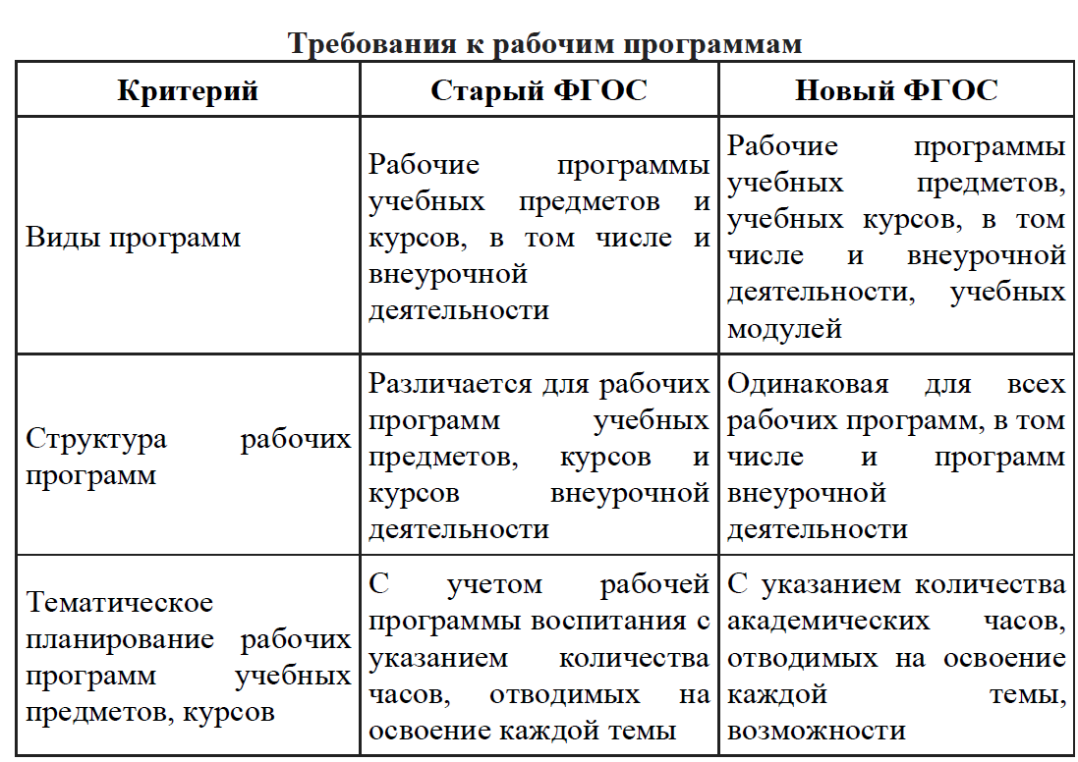

Slide 20
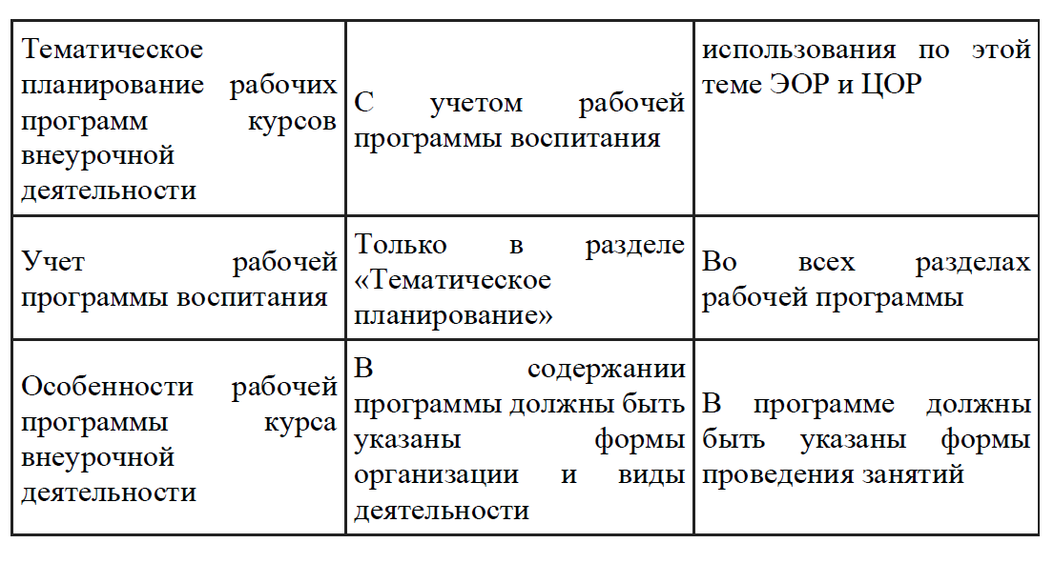

Slide 21
Сколько контрольных работ должно быть?
Согласно методическим рекомендациям
Приложение к письму Минпросвещения России от 06.08.2021 N СК – 228/03 письму Рособрнадзора от 01.08.2021 N01 -169/08-01
1.1. Понятие оценочных процедур
В настоящих рекомендациях рассматриваются контрольные, проверочные и диагностические работы, которые выполняются всеми обучающимися в классе одновременно и длительность которых составляет не менее тридцати минут. Все перечисленные виды работ называются оценочными процедурами.

Slide 22
2.1. В целях упорядочивания системы оценочных процедур, проводимых в общеобразовательной организации (далее - ОО), рекомендуется:
а) проводить оценочные процедуры по каждому учебному предмету в одной параллели классов не чаще 1 раза в 2,5 недели. При этом объем учебного времени, затрачиваемого на проведение оценочных процедур, не должен превышать 10% от всего объема учебного времени, отводимого на изучение данного учебного предмета в данной параллели в текущем учебном году;
б) не проводить оценочные процедуры на первом и последнем уроках, за исключением учебных предметов, по которым проводится не более 1 урока в неделю, причем этот урок является первым или последним в расписании;
в) не проводить для обучающихся одного класса более одной оценочной процедуры в день;
д) при проведении оценочной процедуры учитывать необходимость реализации в рамках учебного процесса таких этапов, как проверка работ обучающихся, формирование массива результатов оценочной процедуры, анализ результатов учителем, разбор ошибок, допущенных обучающимися при выполнении работы, отработка выявленных проблем, при необходимости - повторение и закрепление материала;
Эффективным способом планирования работы, позволяющим минимизировать нагрузку обучающихся, является составление единого для ОО графика проведения оценочных процедур (далее - график) с учетом учебных периодов, принятых в ОО (четверть, триместр и т.д.), а также перечня учебных предметов.

Slide 23
Программа формирования универсальных учебных действий
По обновленному ФГОС ООО нужно разрабатывать программу формирования УУД, а не программу развития УУД, как это было раньше. То есть теперь программа имеет одинаковое название на уровнях НОО и ООО: «Программа формирования универсальных учебных действий у обучающихся». Требований к программе формирования УУД стало меньше. Для уровня ООО прописали, что теперь нужно формировать у учеников знания и навыки в области финансовой грамотности и устойчивого развития общества.
Для ООО прописали, что теперь нужно формировать у учеников знания и навыки в области финансовой грамотности и устойчивого развития общества (п. 32.2 ФГОС ООО).

Slide 29
Предметные области и предметы
В предметной области «Математика и информатика» появился учебный предмет «Математика». В него входят учебные курсы «Алгебра», «Геометрия» и «Вероятность и статистика». Также изменили структуру предметной области «Общественно-научные предметы». Теперь учебный предмет «История» включает учебные курсы «История России» и «Всеобщая история». В предметную область «ОРКСЭ» и «ОДНКНР» входят учебные модули по основам православной, исламской, буддистской, иудейской культур, религиозных культур народов России, светской этике. Родители могут выбрать любой модуль. Свое решение им понадобится оформить письменно – подготовить заявление (п. 32.1 ФГОС НОО, п. 33.1 ФГОС ООО). Форма такого заявления не утверждена, школа вправе разработать шаблон самостоятельно.

Slide 30
Особенности обучения детей с ОВЗ
В разделе «Общие положения» указали, что ФГОС НОО не нужно применять для обучения детей с ОВЗ и интеллектуальными нарушениями. Адаптированные программы на уровне ООО разрабатывают на основе нового ФГОС ООО. Для этого в него внесли вариации предметов. Например, для глухих и слабослышащих можно не включать в программу музыку. При этом для всех детей с ОВЗ вместо физкультуры надо внести адаптивную физкультуру. Если школа увеличивает срок освоения адаптированной программы до шести лет, то объем аудиторных часов не может превышать 6018.

Slide 31
12.Изучение родного и второго иностранного языка на уровне ООО
Теперь изучение родного и второго иностранного языка можно организовать, если для этого есть условия в школе ( Для Организаций, в которых языком образования является русский язык, изучение родного языка и родной литературы из числа языков народов Российской Федерации, государственных языков республик Российской Федерации осуществляется при наличии возможностей Организации и по заявлению родителей (законных представителей) несовершеннолетних обучающихся пункт 32.1 ФГОС НОО, пункт 33.1 ФГОС ООО).
Изучение второго иностранного языка из перечня, предлагаемого Организацией, осуществляется по заявлению обучающихся, родителей (законных представителей) несовершеннолетних обучающихся и при наличии в Организации необходимых условий – п.33.1. ФГОС ООО.
При этом также надо получить заявления родителей. Если ранее в школе не получали таких заявлений, нужно будет их собрать (п.33.1. ФГОС ООО).

Slide 32
Использование электронных средств обучения, дистанционных технологий
Старый ФГОС 2009 и 2010 годов таких требований не устанавливал. Теперь обновленный ФГОС фиксирует право школы применять различные образовательные технологии. Это нововведение поможет школе обосновать перед родителями использование, например, электронного обучения и дистанционных образовательных технологий. При этом, если школьники учатся с использованием дистанционных технологий, школа должна обеспечить их индивидуальным авторизованным доступом ко всем ресурсам. И доступ должен быть как на территории школы, так и за ее пределами.

Slide 33
http://school-collection.edu.ru/ Единая коллекция Цифровых Образовательных Ресурсов
http://wimdow.edu.ru Информационная система "Единое окно доступа к образовательным ресурсам«
http://www.ict.edu.ru/ Информационно-коммуникационные технологии в образовании http://fcior.edu.ru Федеральный центр информационно-образовательных ресурсов http://www.ndce.edu.ru/ Каталог учебных изданий
http://www.akademkniga.ru/ Издательство Академкнига/учебник http://www.openclass.ru Сетевые образовательные сообщества Открытый класс http://www.childfest.ru/ Российский детский Интернет Фестиваль
www.fipi.ru Федеральный институт педагогических измерений»
www.proshkolu.ru Бесплатный школьный портал
http://www.en.edu.ru/ Естественно-научный образовательный портал www.1september.ru Издательский дом «Первое сентября»
http://www.openet.edu.ru/ Российский портал открытого образования http://www.pedsovet.org Всероссийский интернет-педсовет
http://www.rubricon.com Рубикон: Энциклопедии, словари, справочники http://www.ug.ru/ Учительская газета http://it-n.ru/ Сеть творческих учителей http://www.letopisi.ru/ Летописи
http://www.museum.ru Портал «Музеи России»
www.openworld/school Журнал «Начальная школа» и т.д.
Ютуба нет в списке разрешённых ЭОР!!!

Slide 34
Материалы для организации дистанционного обучения
В этом разделе размещены ссылки на видеоматериалы, которые могут быть использованы для организации учебных занятий по программам начального и основного общего образования в дистанционном режиме по следующим предметам: математика, алгебра, геометрия, русский язык, литература, литературное чтение, окружающий мир, биология, физика, химия, география, английский язык, немецкий язык, информатика, история, обществознание, право, физическая культура, технология, ОБЖ, ИЗО, музыка.
Все предлагаемые видеоматериалы находятся в открытом доступе в Библиотеке Московской электронной школы, на сайте Российской электронной школы и других образовательных интернет-ресурсах и содержат краткий разбор тем уроков с 1 по 9 класс.
Начальное общее образование (1–4 классы):
Основное общее образование (5–9 классы):
Среднее общее образование (10–11 классы):
Материалы для обучающихся с особыми образовательными потребностями
Образовательные проекты:
«Учебный день в музее» «Больше, чем урок»
Инструкции по разработке учебных занятий

Slide 35
Деление учеников на группы
Зафиксировали, что образовательную деятельность можно организовать при помощи деления на группы. При этом учебный процесс в группах можно строить по-разному: с учетом успеваемости, образовательных потребностей и интересов, целей ( ФГОС НОО, ФГОС ООО)
Информационно-образовательная среда
Зафиксировали, что доступ к информационно-образовательной среде должен быть у каждого ученика и родителя или законного представителя в течение всего периода обучения (п.34.3 ФГОС НОО, п. 35.3 ФГОС ООО)
Оснащение кабинетов
Обновленные ФГОС ООО устанавливают требования к оснащению кабинетов по отдельным предметным областям. В частности, кабинеты естественнонаучного цикла нужно оборудовать комплектами специального лабораторного оборудования (п.36.3 ФГОС ООО

Slide 36
Обеспечение учебниками
Школа обязана обеспечить каждого ученика минимум одним экземпляром учебника в печатном виде, дополнительно можно предоставить электронную версию (п. 36.1 ФГОС НОО, п. 37.3 ФГОС ООО)
Психолого-педагогические условия
В обновленных ФГОС акцентировали внимание на социально-психологической адаптации к условиям школы. Также расписали порядок, по которому следует проводить психолого-педагогическое сопровождение участников образовательных отношений (п. 37 ФГОС НОО, п. 38 ФГОС ООО)
Повышение квалификации педагогов
Исключили норму, по которой педагоги должны повышать квалификацию не реже, чем раз в три года. В Законе об образовании ФЗ-273 эта норма по-прежнему закреплена, что педагог вправе проходить дополнительное профессиональное образование раз в три года и обязан систематически повышать квалификацию. Но теперь нет указания, как часто он должен это делать (п. 38.2 ФГОС НОО, п. 39.2 ФГОС ООО)

Slide 37
Ключевое отличие обновлённых ФГОС
Функциональная грамотность.
ФГОС третьего поколения определяет функциональную грамотность как способность решать учебные задачи и жизненные ситуации на основе сформированных предметных, метапредметных и универсальных способов деятельности. Ученики должны понимать, как изучаемые предметы помогают найти профессию и место в жизни.
Единство обучения и воспитания.
Новый ФГОС делает акцент на тесном взаимодействии и единстве учебной и воспитательной деятельности в русле достижения личностных результатов освоения программы.
Уточнены направления воспитания: гражданско-патриотическое, духовно-нравственное, эстетическое, физическое, экологическое воспитание и ценности научного познания. При этом каждый пункт конкретизирован, и становится понятно, что в него входит.
Исключение второго иностранного языка из обязательных предметов.
Второй иностранный язык перестал быть обязательным. Его судьба решается с учетом мнения родителей и возможности школы.

